Slide 1
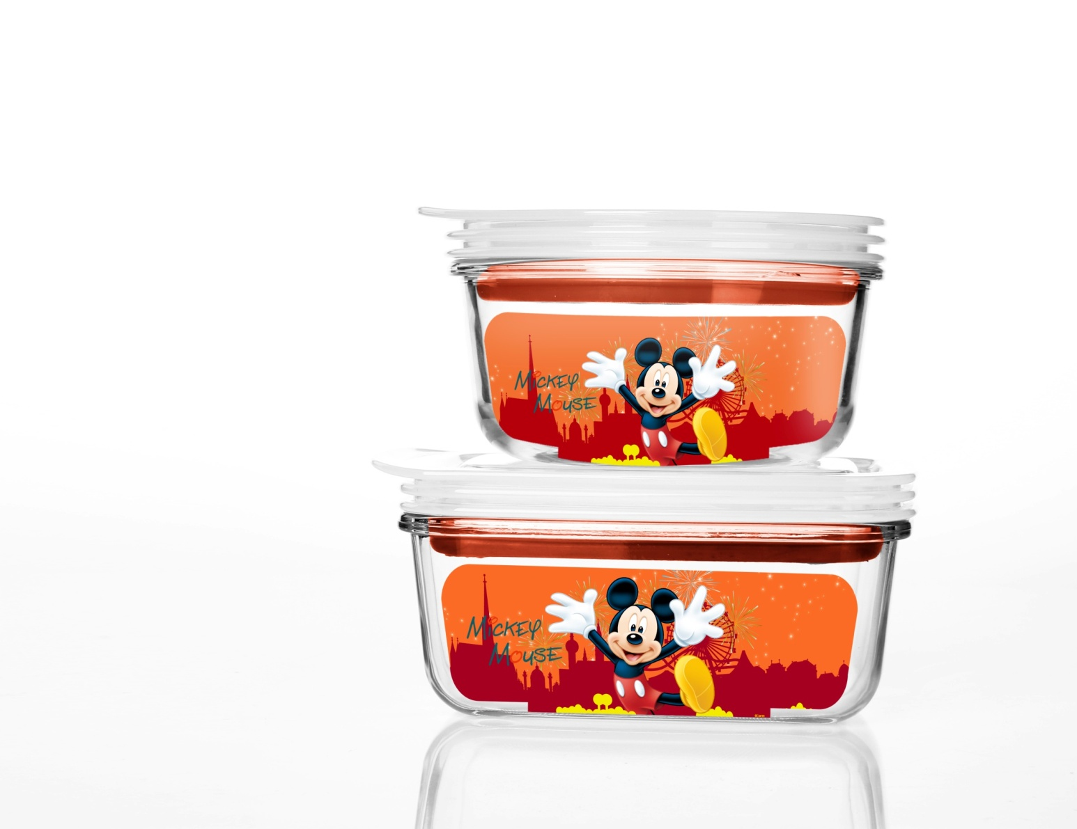
米奇缤纷乐园-保鲜盒两件套
DSM-3102
市场参考价格：128.00
批发价：31.00
规格：小圆：13×12×7cm 容量：350mL
小方：14.5×9.5×7cm 容量：350mL
材质：耐热玻璃+PP
装箱明细：12pcs/箱
食品级材质，使用安全；
耐热玻璃材质，加热冷藏皆可；
独特盖子设计，让容量变得更大

